Slide 1
DCC917A – TÓPICOS ESPECIAIS III: DESENVOLVIMENTO DE APLICATIVOS MÓVEIS
Carlos Bruno Oliveira Lopes
Engenheiro de Computação
Mestre em Ciência da Computação
AULA 06

Slide 2

Flutter (App – Frases do Dia)
import 'dart:math';
import 'package:flutter/cupertino.dart';
import 'package:flutter/material.dart';
void main() {
runApp(MaterialApp(
debugShowCheckedModeBanner: false,
title: "Frases do dia",
home: HomeStateful(),
));
}
class HomeStateful extends StatefulWidget {
@override
HomeStateful_State createState() =>
HomeStateful_State();
}
class HomeStateful_State extends State<HomeStateful> {
var _titulo = "Frases do Dia";
int _numeroAleatorio = 0;
List _frases = [
'O importante não é vencer todos os dias, mas, a'
'jornada que nós leva a vitória ou a derrota.',
'Mais vale um passáro na mão do que dois voando.',
'O medo de perder tira a vontade de ganhar.',
'Perder para a razão, sempre é ganhar!',
'Você poderá encontrar o amor de sua vida'
];
void _incrementCounter() {
setState(() {
_numeroAleatorio = new Random().nextInt(5);
//0,1,2,3,4
});
}

Slide 3
Flutter (App – Frases do Dia)
@override
Widget build(BuildContext context) {
return Scaffold(
appBar: AppBar(
title: Text(_titulo),
backgroundColor: Colors.green,
),
body: Container(
padding: EdgeInsets.all(15),
width: double.infinity,
decoration: BoxDecoration(
border: Border.all(
width: 3,
color: Colors.amberAccent)
),
child: Column(
mainAxisAlignment: MainAxisAlignment.spaceEvenly,
crossAxisAlignment: CrossAxisAlignment.center,
children: [
Image.asset(
"images/logo.png",
fit: BoxFit.none,
),
Text(
"${_frases[_numeroAleatorio]}",
style: TextStyle(
fontSize: 20,
fontStyle: FontStyle.italic,
color: Colors.black,
),
),
RaisedButton(
onPressed: () {
_incrementCounter();
},
color: Colors.green,
child: Text(
"Nova Frase",
textAlign: TextAlign.center,
style: TextStyle(
fontSize: 25,
fontWeight: FontWeight.bold,
color: Colors.white,
),
),
),
],
),
),
);
}
}

Slide 4
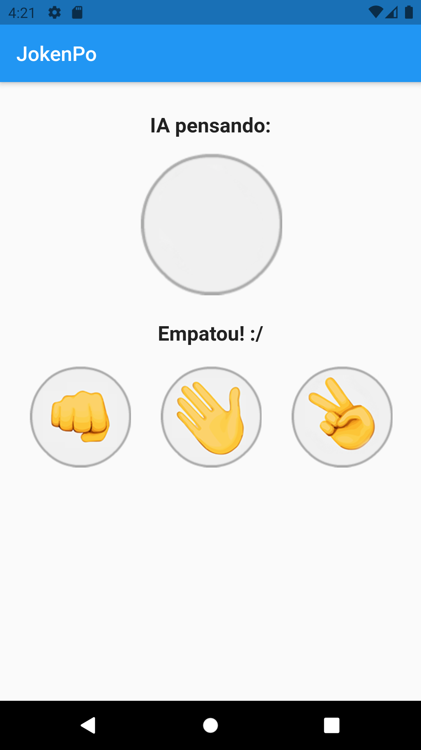
Flutter (App – JokenPo) [main.dart]
import 'package:flutter/cupertino.dart';
import 'package:flutter/material.dart';
import 'package:jokenpo/Jogo.dart';
void main() {
runApp(MaterialApp(
debugShowCheckedModeBanner: false,
home: Jogo(),
));
}

Slide 5
Flutter (App – JokenPo) [Jogo.dart]
import 'dart:math';
import 'package:flutter/material.dart';
class Jogo extends StatefulWidget {
const Jogo({Key? key}) : super(key: key);
@override
_JogoState createState() => _JogoState();
}
class _JogoState extends State<Jogo> {
var _idxIA = 0;
var _idxPlayer = 0;
var _colorPedra__ = Colors.transparent;
var _colorPapel__ = Colors.transparent;
var _colorTesoura = Colors.transparent;
var _imageApp = AssetImage("images/padrao.png");
var _iPath = [
"images/padrao.png",
"images/pedra.png",
"images/papel.png",
"images/tesoura.png"
];
var _msgIA = [
"IA pensando:",
"IA jogou pedra:",
"IA jogou papel:",
"IA jogou tesoura:",
];

Slide 6
Flutter (App – JokenPo) [Jogo.dart]
var _msgPlayer = [
"Faça sua jogada:",
":) Parabéns! Você ganhou! \\o/",
"Empatou! :/",
"Você perdeu! :("
];
void _choiceIA() {
_idxIA = new Random().nextInt(3); //0 1 2
_idxIA++;
}
void _startGame(userChoice) {
_choiceIA();
_imageApp = AssetImage(_iPath[_idxIA]);
switch (userChoice) {
case 1:
if(_idxIA == 3){
_idxPlayer = 1;
_colorPedra__ = Colors.greenAccent;
_colorPapel__ = Colors.transparent;
_colorTesoura = Colors.transparent;
} else if(_idxIA == 2) {
_idxPlayer = 3;
_colorPedra__ = Colors.redAccent;
_colorPapel__ = Colors.transparent;
_colorTesoura = Colors.transparent;
} else {
_idxPlayer = 2;
_colorPedra__ = Colors.lightBlueAccent;
_colorPapel__ = Colors.transparent;
_colorTesoura = Colors.transparent;
}
break;

Slide 7
Flutter (App – JokenPo) [Jogo.dart]
case 2:
if(_idxIA == 1){
_idxPlayer = 1;
_colorPapel__ = Colors.greenAccent;
_colorPedra__ = Colors.transparent;
_colorTesoura = Colors.transparent;
} else if(_idxIA == 3) {
_idxPlayer = 3;
_colorPapel__ = Colors.redAccent;
_colorPedra__ = Colors.transparent;
_colorTesoura = Colors.transparent;
} else {
_idxPlayer = 2;
_colorPapel__ = Colors.lightBlueAccent;
_colorPedra__ = Colors.transparent;
_colorTesoura = Colors.transparent;
}
break;
case 3:
if(_idxIA == 2){
_idxPlayer = 1;
_colorTesoura = Colors.greenAccent;
_colorPedra__ = Colors.transparent;
_colorPapel__ = Colors.transparent;
} else if(_idxIA == 1) {
_idxPlayer = 3;
_colorTesoura = Colors.redAccent;
_colorPedra__ = Colors.transparent;
_colorPapel__ = Colors.transparent;
} else {
_idxPlayer = 2;
_colorTesoura = Colors.lightBlueAccent;
_colorPedra__ = Colors.transparent;
_colorPapel__ = Colors.transparent;
}
break;
}
}

Slide 8
Flutter (App – JokenPo) [Jogo.dart]
@override
Widget build(BuildContext context) {
return Scaffold(
appBar: AppBar(
title: Text("JokenPo"),
),
body: Column(
crossAxisAlignment:
CrossAxisAlignment.center,
children: [
Padding(
padding: EdgeInsets.only(
top:30,bottom: 15),
child: Text(
_msgIA[_idxIA],
textAlign: TextAlign.center,
style: TextStyle(
fontSize: 20,
fontWeight: FontWeight.bold,
),
),
),
Image(
image: _imageApp,
),
Padding(
padding: EdgeInsets.only(
top:25, bottom: 20),
child: Text(
_msgPlayer[_idxPlayer],
textAlign: TextAlign.center,
style: TextStyle(
fontSize: 20,
fontWeight: FontWeight.bold,
),
),
),

Slide 9
Flutter (App – JokenPo) [Jogo.dart]
Row(
mainAxisAlignment:
MainAxisAlignment.spaceEvenly,
children: [
GestureDetector(
onTap: () {
setState(() {
_startGame(1);
});
},
child: Container (
color: _colorPedra__,
child: Image.asset(
_iPath[1],
width: 100,
),
),
),
GestureDetector(
onTap: () {
setState(() {
_startGame(2);
});
},
child: Container (
color: _colorPapel__,
child: Image.asset(
_iPath[2],
width: 100,
),
),
),

Slide 10
Flutter (App – JokenPo) [Jogo.dart]
GestureDetector(
onTap: () {
setState(() {
_startGame(3);
});
},
child: Container (
color: _colorTesoura,
child: Image.asset(
_iPath[3],
width: 100,
),
),
),
],
)
],
),
);
}
}

Slide 11
Flutter (App – JokenPo)
GestureDetector
Permite que widget se torne um “botão” (torne-se um elemento de evento - interrupção)
onTap: aciona um evento quando toque no widget;
onDoubleTap: aciona um evento quando detecta dois toques na widget;
onLongPress: aciona um evento quando detecta um “período prolongado” de toque na widget;

Slide 12
Flutter (Exercícios)
Na App JokenPo. Adicione um placar com seguintes informações:
Quantidade de jogadas realizadas:
Quantidade de vitórias:
Quantidade de derrotas:
Quantidade de empates:
Índice em percentagem de vitórias
Lembre-se de que o empate não conta como vitória
Adicione a funcionalidade de resete o jogo. Isso deve acontecer quando o jogador fizer um clique prolongado na imagem que representa a jogada da IA. Quando isso ocorrer o jogo deve voltar ao estado iniciou e zerar todas as pontuações geradas.

Slide 13
Flutter – básico (Exercícios)
Na App – Frases do dia. Adicione a funcionalidade de estilo aleatório. Logo, quando o usuário clicar em Nova frase a frase gerada poderá ter alguma combinação dos seguintes estilos:
Negrito: normal, bold, w500;
Itálico: normal, italic;
decoration: none, underline;
decorationStyle: double, solid, dotted;
Colors: blueGrey, black, indigoAccent, lightGreen

